Slide 1
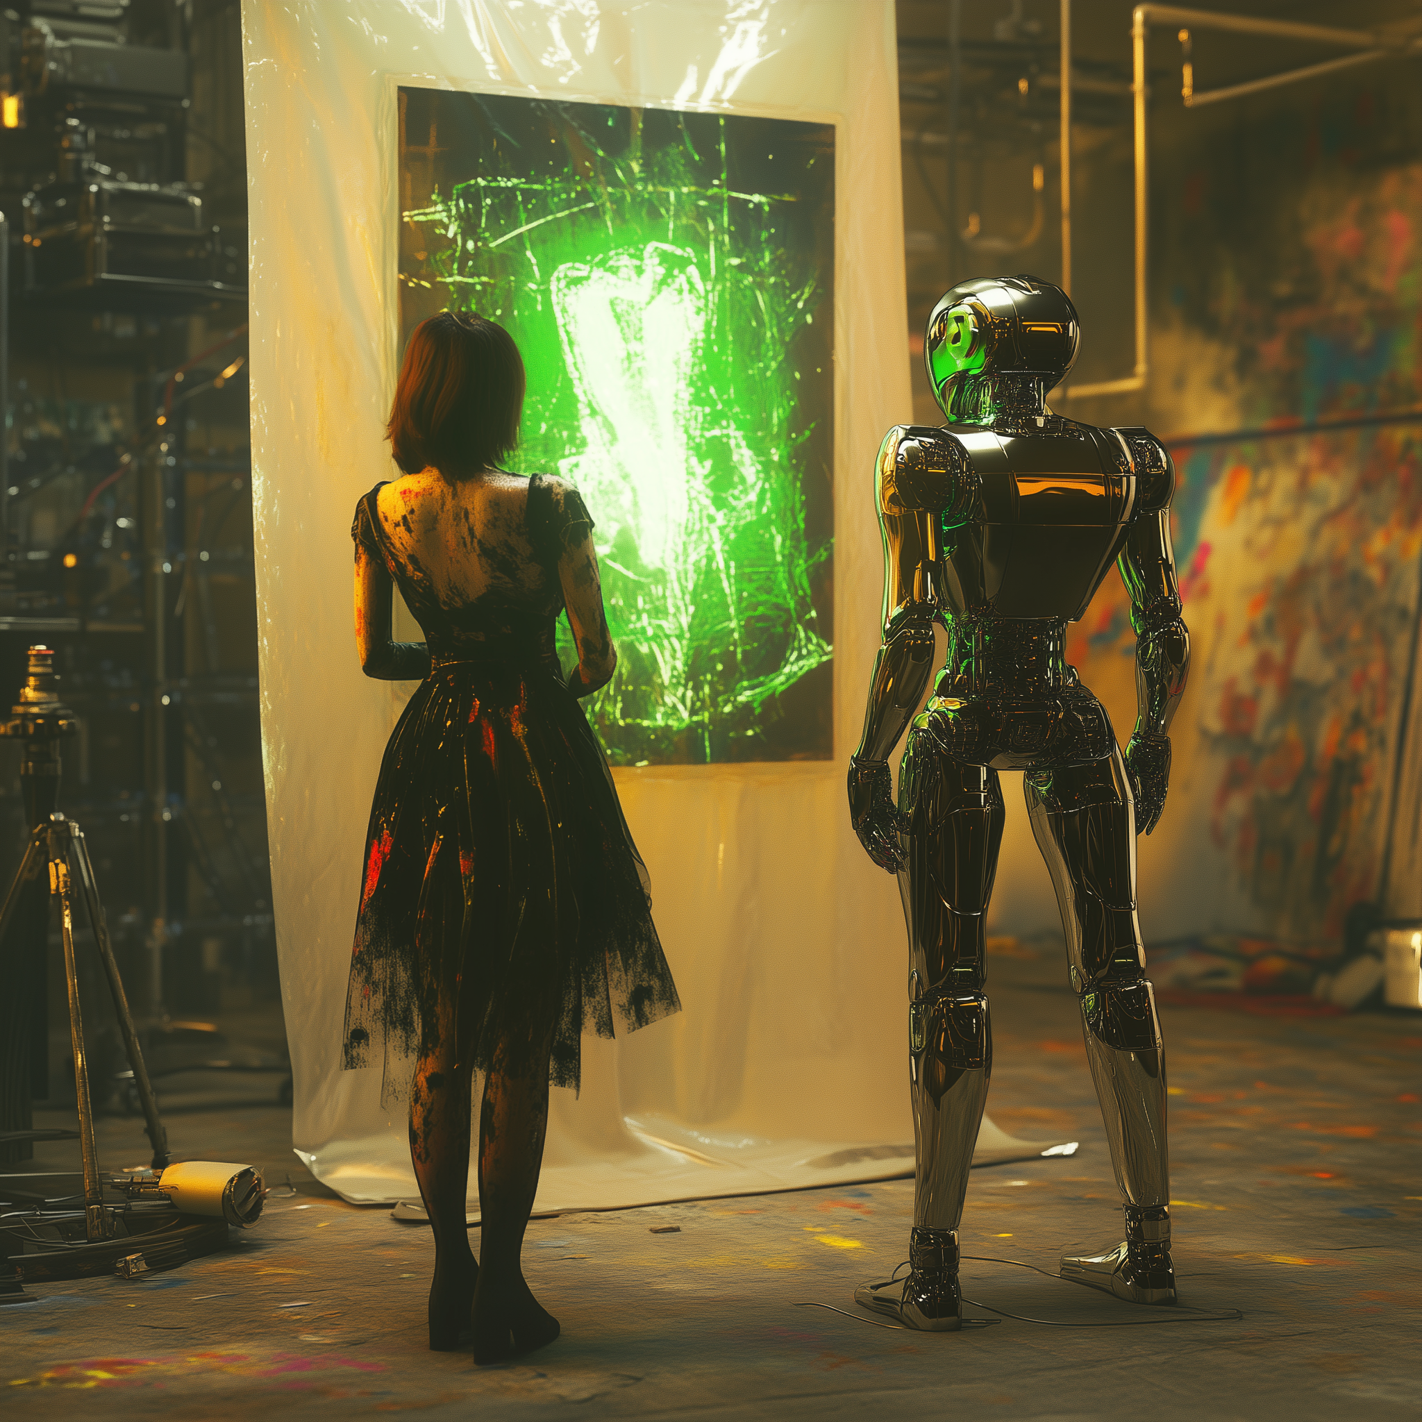

Вызовы ИИ-мира
Андрей Себрант
Москва -- Троицк, 25 июня 2025 года

Slide 2
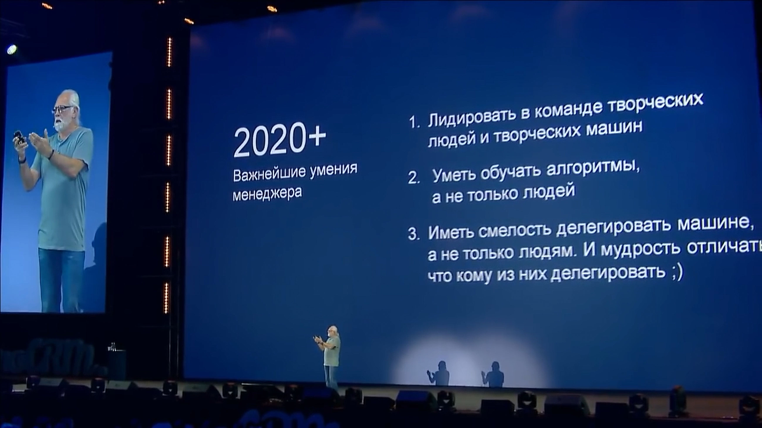
В 2016 году в Москве в Олимпийском
https://rutube.ru/video/ea55028a8d29e457eed272af931481fd/

Slide 3

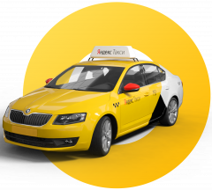


Избранные годы Яндекса
1997
2011
2017
2025
ИИ:
Интернет
Город
Дом
Цифра прорастает в офлайн
ИИ почти везде

Slide 4
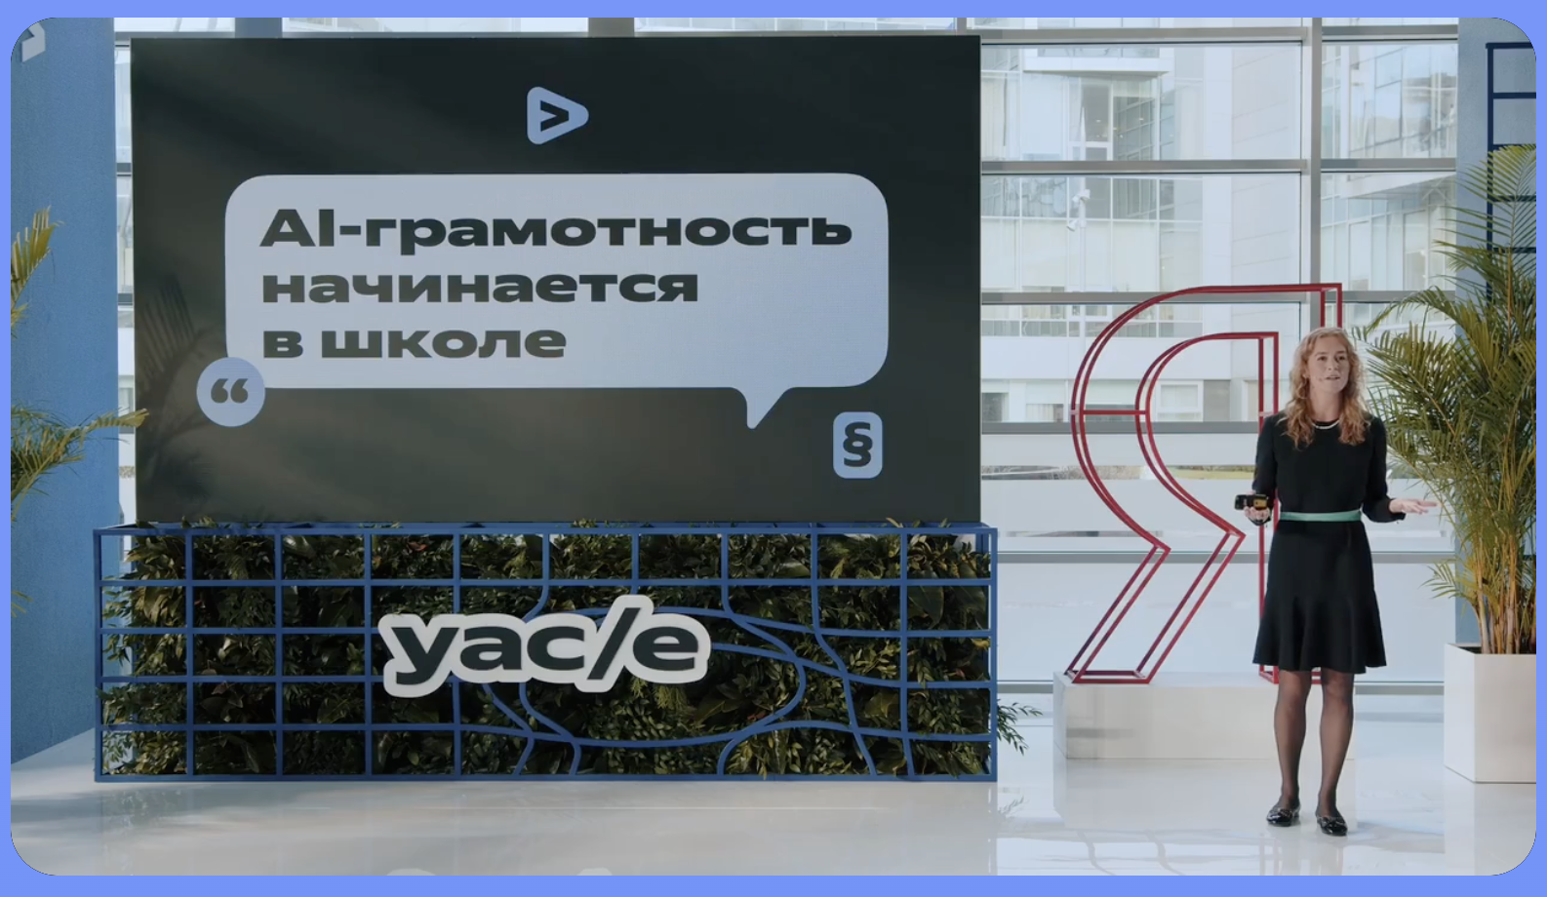
Новый вызов для образования
Информатика – это теперь наука об окружающем мире
В одном ряду с физикой, химией или биологией
В наступившую эру ИИ – может быть, даже важней, потому что ИИ уже затрагивает любую профессиональную деятельность
Насколько жизнь учеников будет содержательной и счастливой, насколько комфортно им будет в технологичном мире будущего – во многом зависит от учителя информатики (и не только)

Slide 5
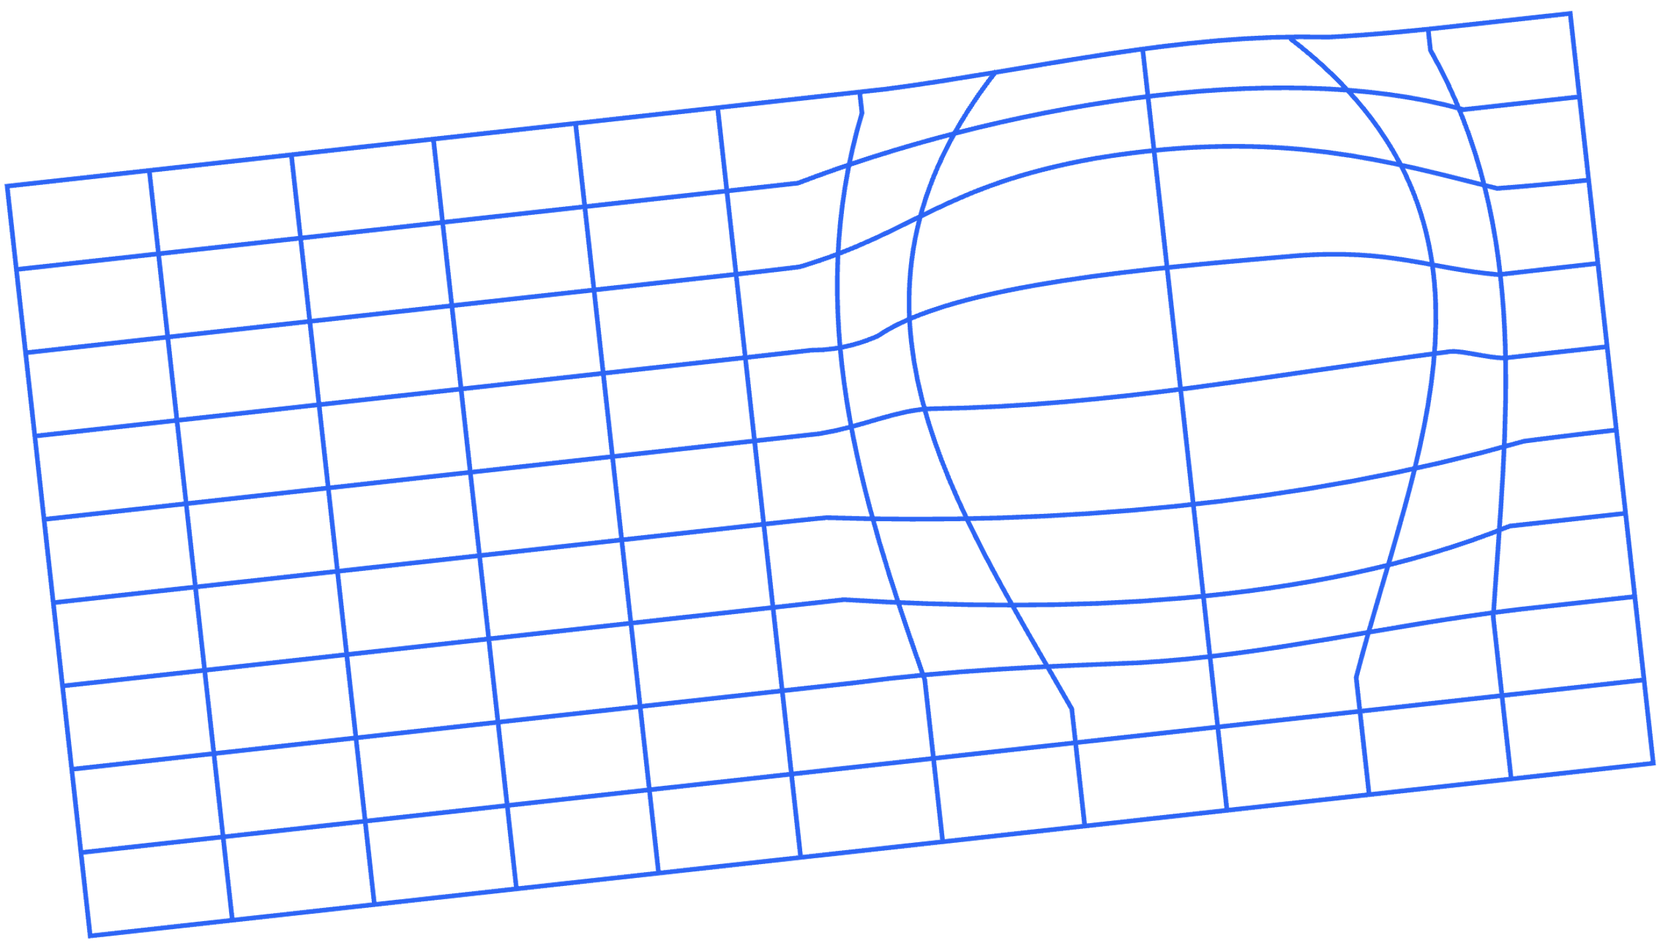


Вызовы
AI-мира
и будущее образования

Slide 6

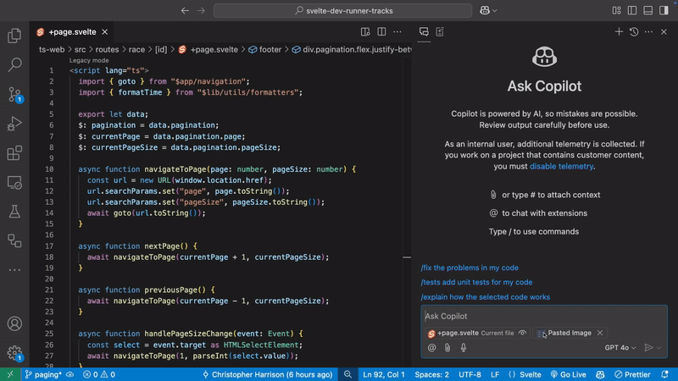


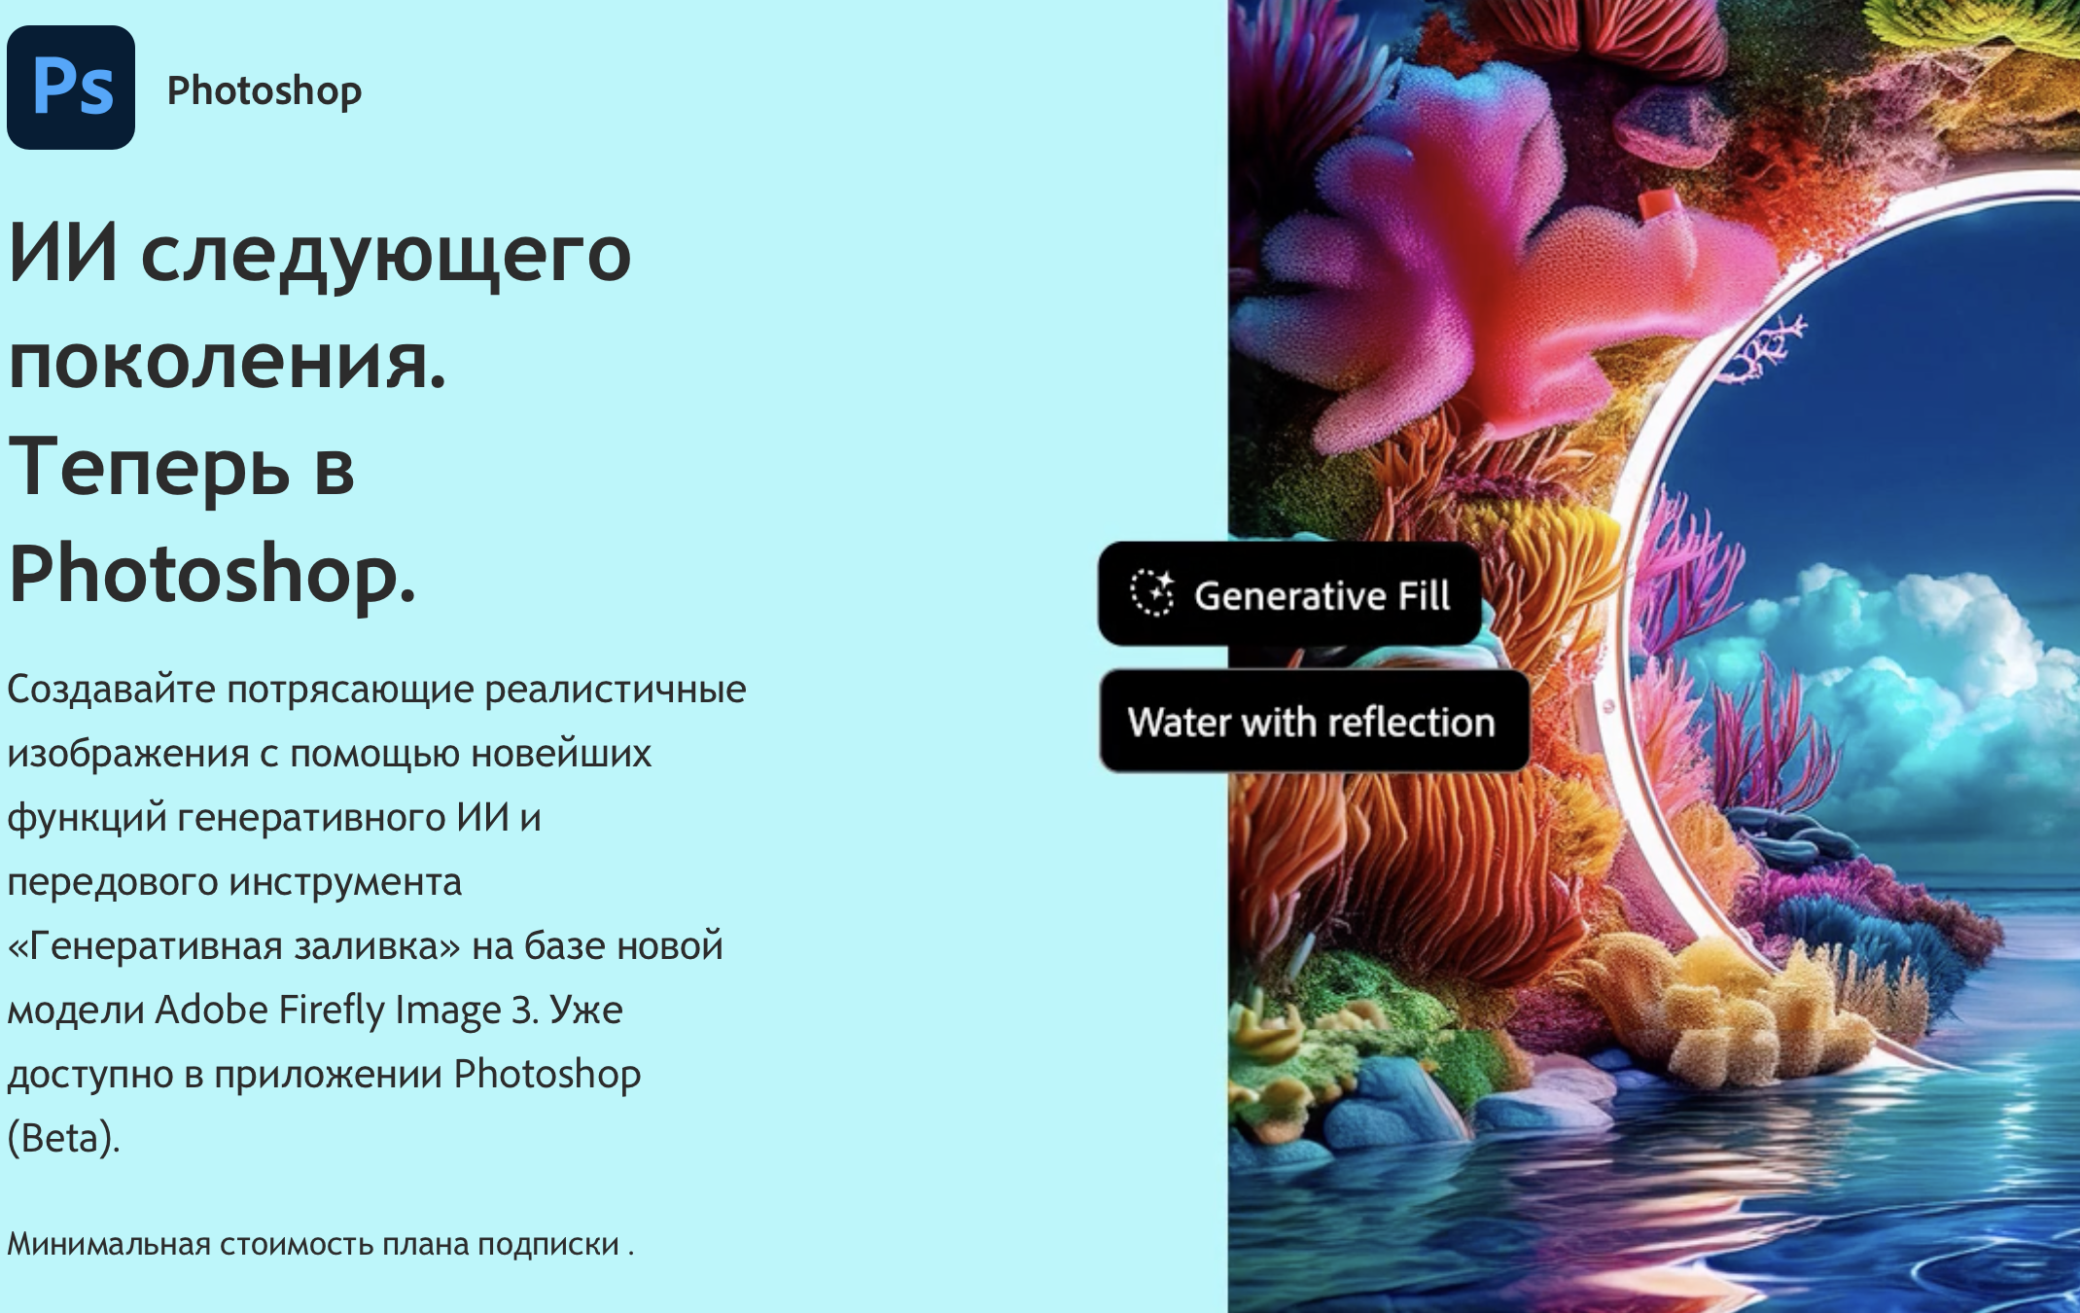


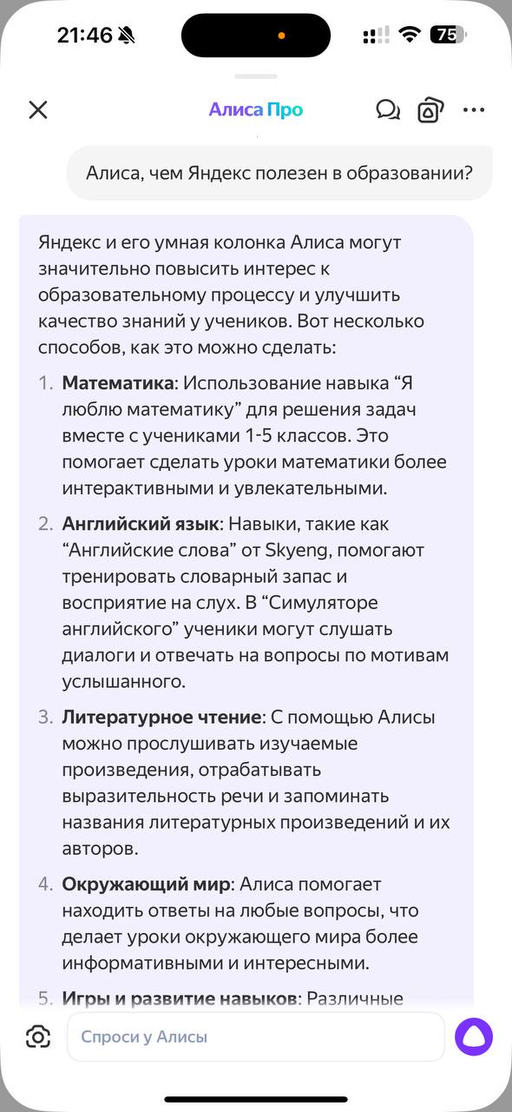
ИИ уже стал вездесущим в софте. Дальше — больше (с каждым днём)
Массовый и специализированный софт всё больше насыщается ИИ-функциями. Этот процесс далеко не завершён
Успешная работа с ИИ-софтом требует более частого и более глубокого переучивания, чем требовалось в случае традиционных апдейтов
От человека потребуется более глубокое понимание задач, умение думать и четко формулировать на более высоких уровнях абстракции
6

Slide 7
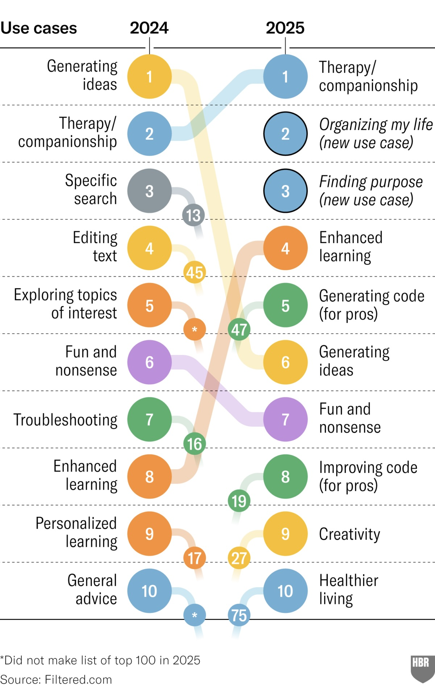
Нынче год меняет многое
Очень интересный набор тенденций:
ИИ – гораздо больше, чем просто чатики
Обратите внимание на первые три пункта
Углублённое, а не просто персонализированное обучение
Профи от программирования распробовали
«Просто придумай» — уже не в самом топе, но выстрелила креативность
Редактирование текстов — пройденный этап
Поняли, что чаты — не инструмент для поиска конкретики
https://hbr.org/2025/04/how-people-are-really-using-gen-ai-in-2025

Slide 8
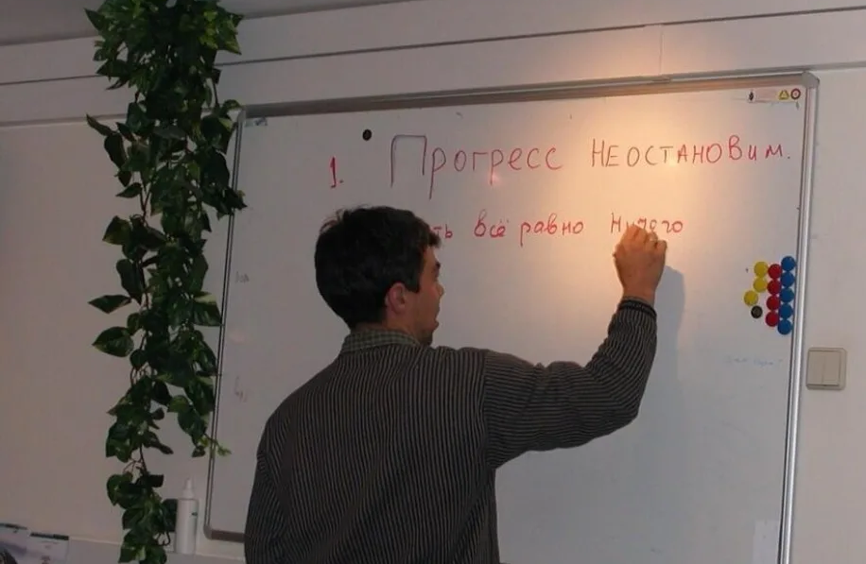
Наблюдаемые тени будущего

Slide 9
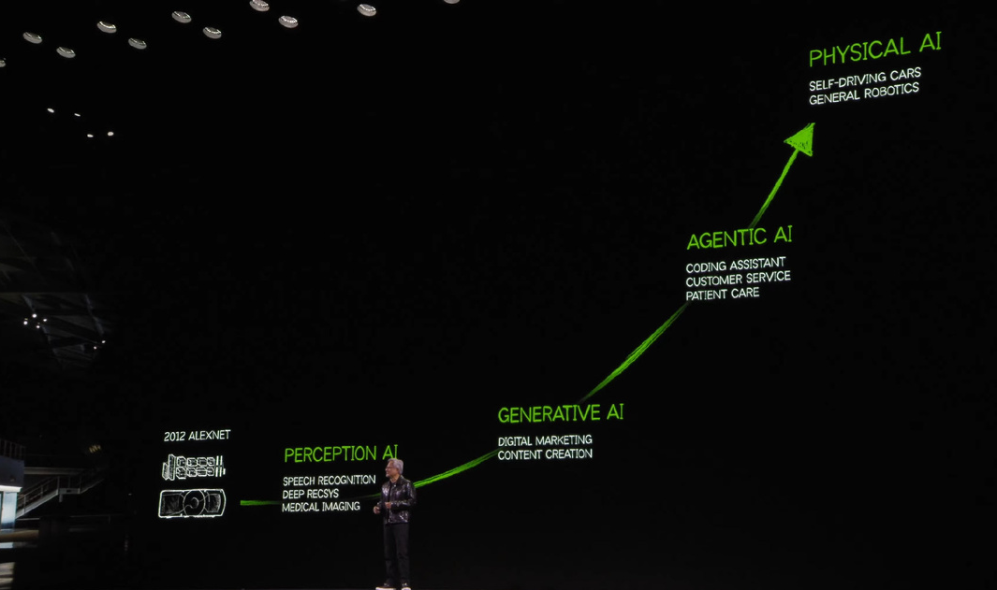
Дженсен Хуанг видит эволюцию ИИ так
Руководя командой ИИ-агентов, человек-оператор выполняет работу департамента
Гибридные команды из людей и ИИ-агентов
https://blogs.nvidia.com/blog/world-foundation-models-advance-physical-ai/
https://techcrunch.com/2025/03/18/nvidia-debuts-groot-n1-a-foundation-model-for-humanoid-robotics/

Slide 10
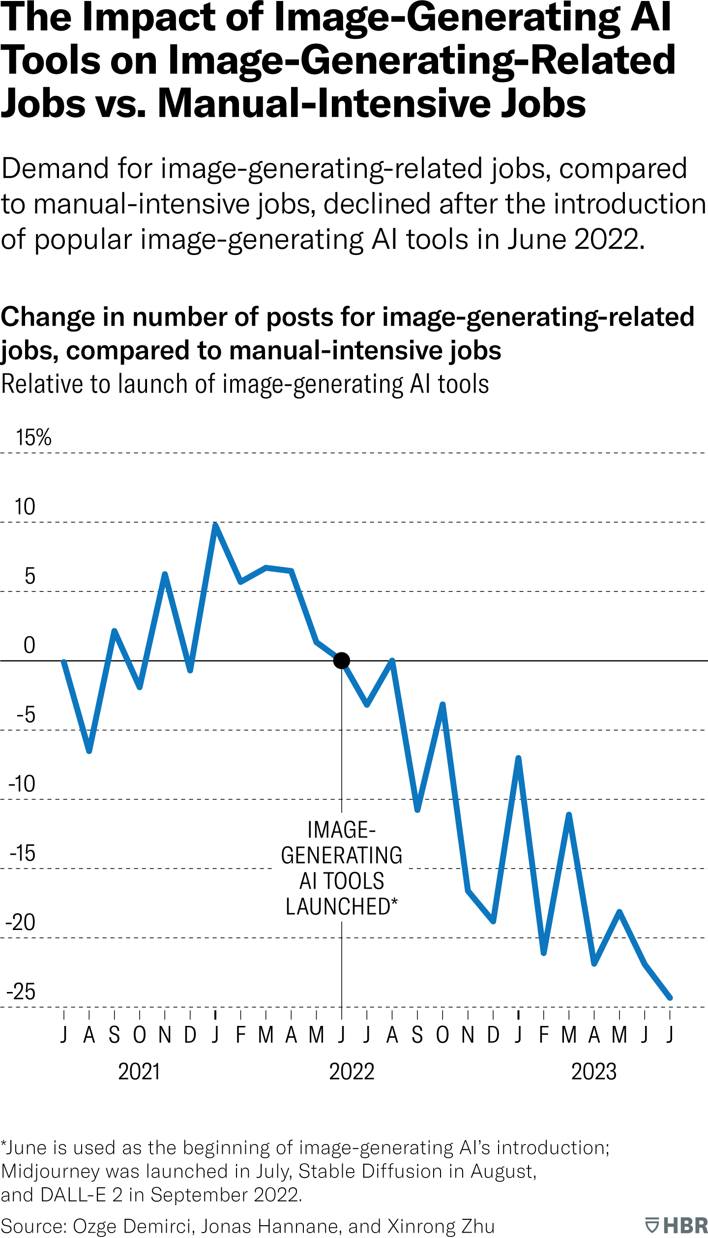
Новинки, как их ни назови, быстро и ощутимо повлияли на рынок труда
Рынок фриланса реагирует быстрее, на нём нет компенсирующих факторов, типичных для корпоративных команд
Не только профессия, но и тип занятости конкретного человека и тип компании, где он работает, определяет его риски
Хорошая компания – гораздо больше, чем просто набор функциональных единиц! ☺
https://hbr.org/2024/11/research-how-gen-ai-is-already-impacting-the-labor-market

Slide 11
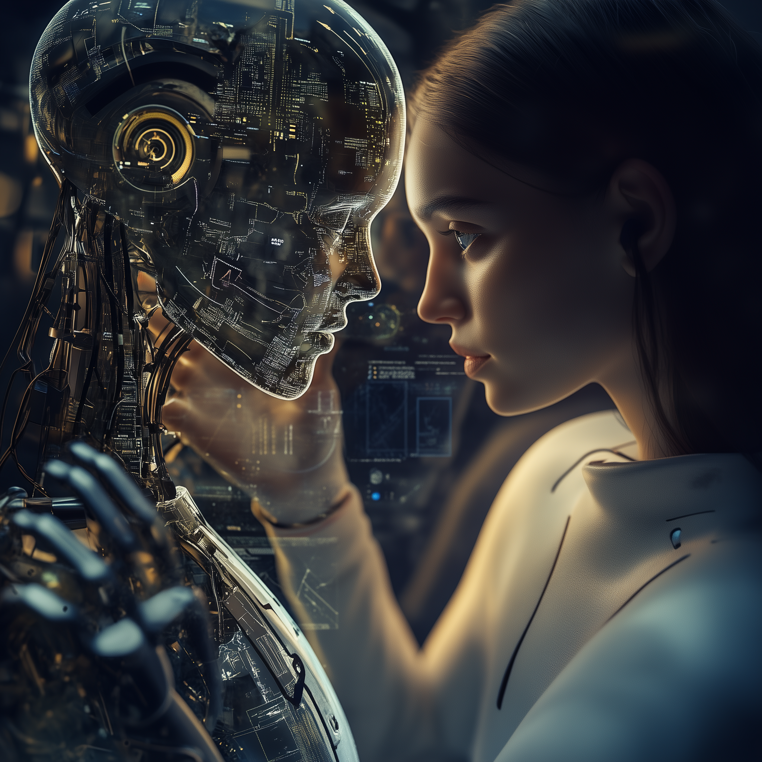
У нас в Яндексе есть популярная фраза:
«Можно, я об тебя подумаю?»
Именно такой способ общения с ИИ я все чаще встречаю у сильных школьников и студентов

Slide 12
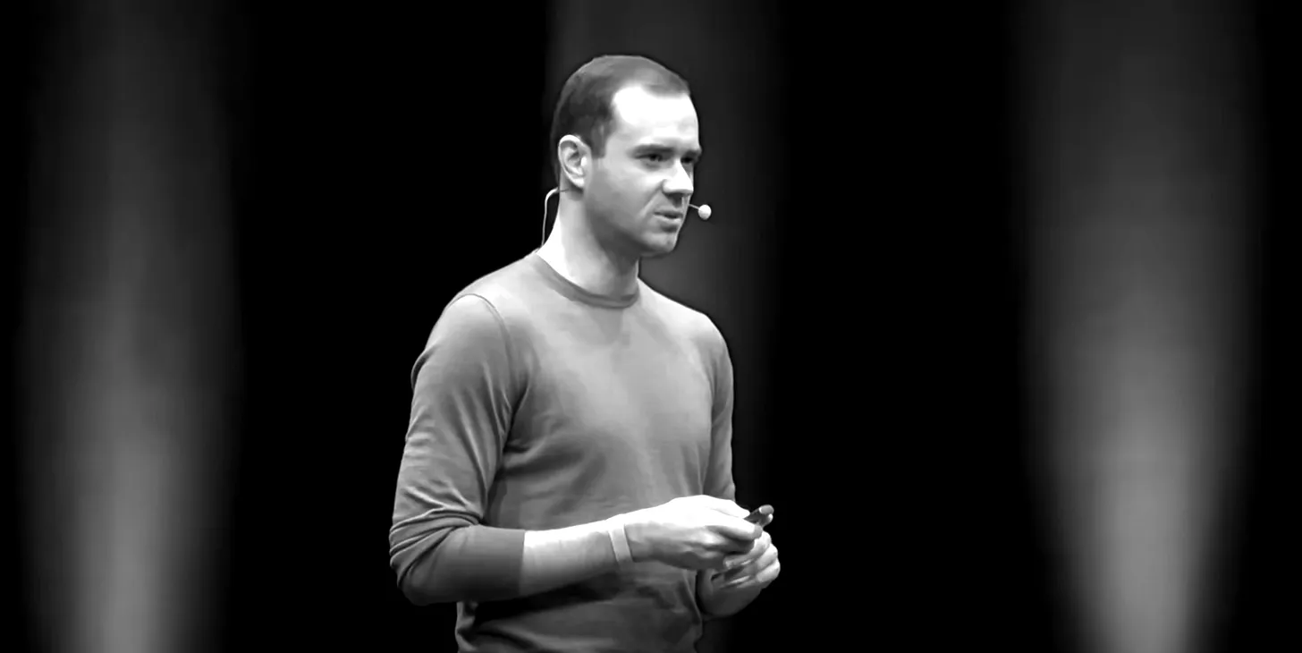
Андрей Карпаты придумал броское название: vibe coding
"It's not really coding - I just see things, say things, run things, and copy-paste things, and it mostly works.” (февраль 2025)
Практическое развитие его тезиса от 2023: ”The hottest new programming language is English”
Cursor, Codex, …

Slide 13
От цифровых агентов – к физическому воплощению
Не языковые модели, а модели мира обеспечат следующий прорыв ИИ
Наступает эра не общего ИИ, а эра робототехники общего назначения
https://blogs.nvidia.com/blog/world-foundation-models-advance-physical-ai/
https://techcrunch.com/2025/03/18/nvidia-debuts-groot-n1-a-foundation-model-for-humanoid-robotics/

Slide 14

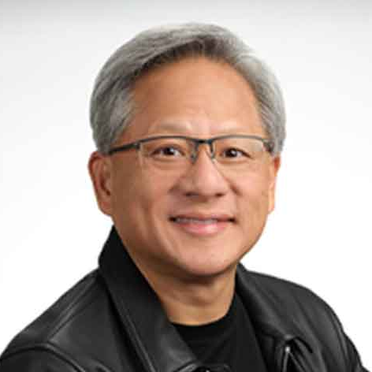
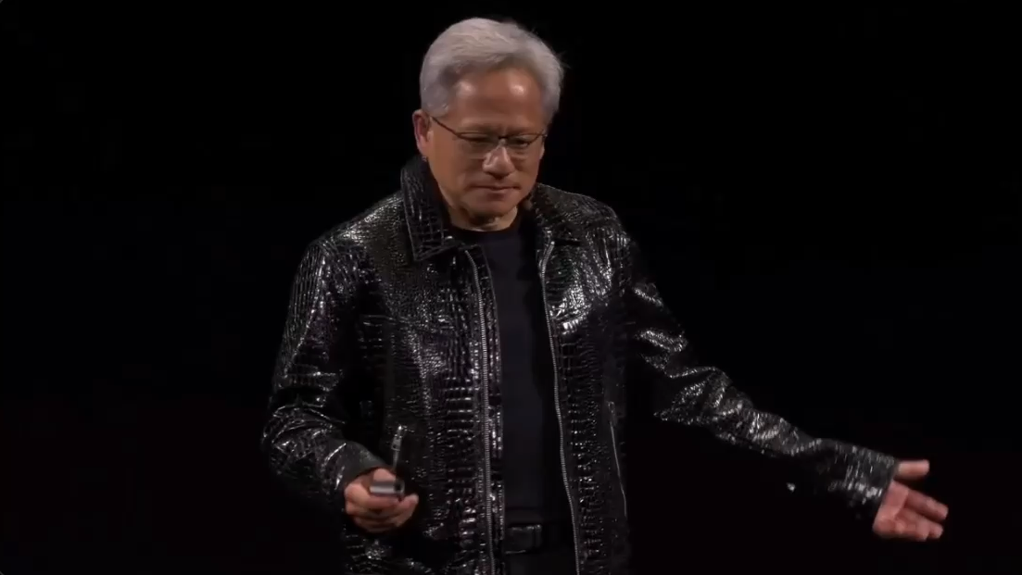
Jensen Huang, CEO NVIDIA
«Создание фундаментальных моделей для человекообразных роботов общего назначения — это сейчас одна из самых главных проблем ИИ, подлежащих решению.
По всему миру необходимые для этого технологии сходятся в ведущих центрах робототехники, создавая условия для большого скачка в робототехнике общего назначения»
What is an AI anyway? — TED

Slide 15
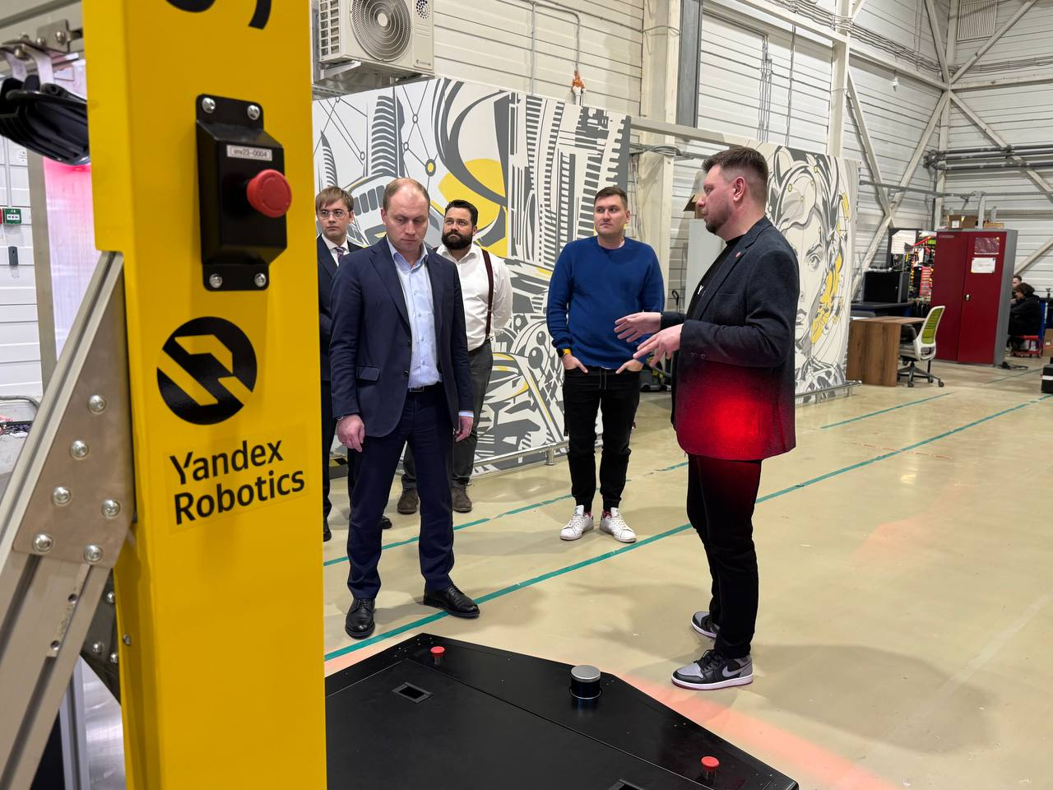
Воплощенный ИИ
В реальном мире одного интеллекта мало, здравый смысл рождается из набитых шишек
Рядом с языковыми моделями появляются модели мира, над их архитектурой активно работают
ИИ начинает познавать мир в собственных ощущениях, а не с чужих слов
Как когда-то интернет, так сейчас ИИ начал прорастать в офлайн
«Мы не дойдём до человеческого интеллекта, если будем кормить модели одними словами»
Ян ЛеКун

Slide 16
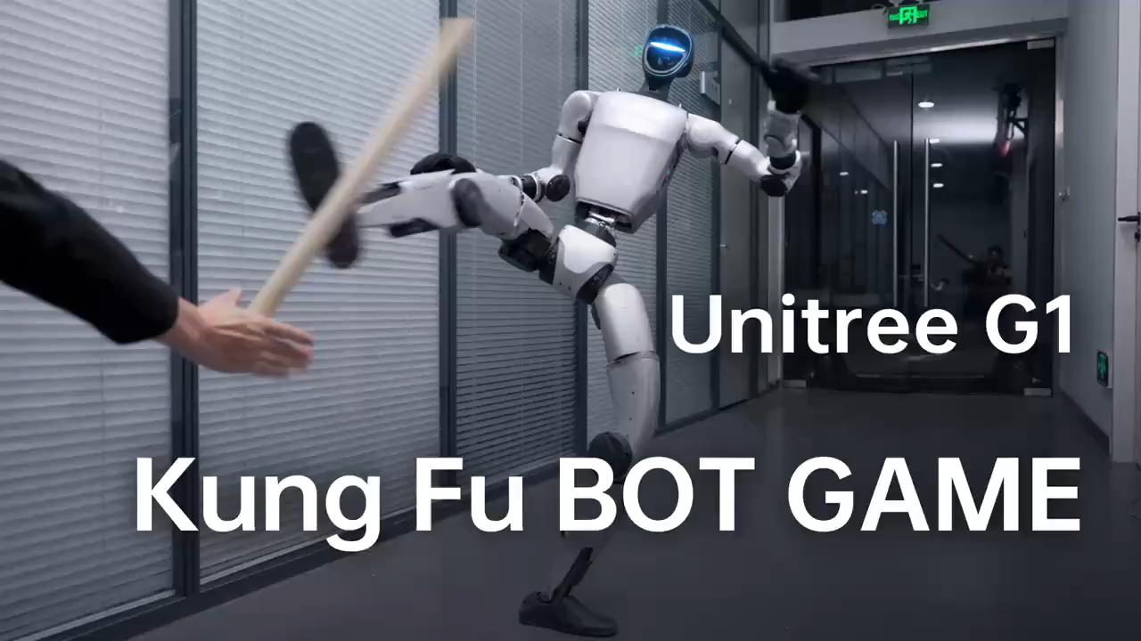
Внимание на Китай
Цель Китая — быть готовым к массовому производству человекоподобных роботов в 2025-м
Страна строит систему инноваций в робототехнике, совершает прорывы в основных технологиях и обеспечивает надёжные и эффективно работающие цепочки поставок ключевых компонентов
Руководящие документы устанавливают, что к 2027-му человекообразные роботы должны стать важным локомотивом экономического роста Китая*
Масштабы господдержки: $20 млрд в прошлом году, создание фонда на $137 млрд.
Воспроизведение на скорости 1х; плавность и точность движений
* China plans to mass produce humanoids by 2025 — therobotreport

Slide 17

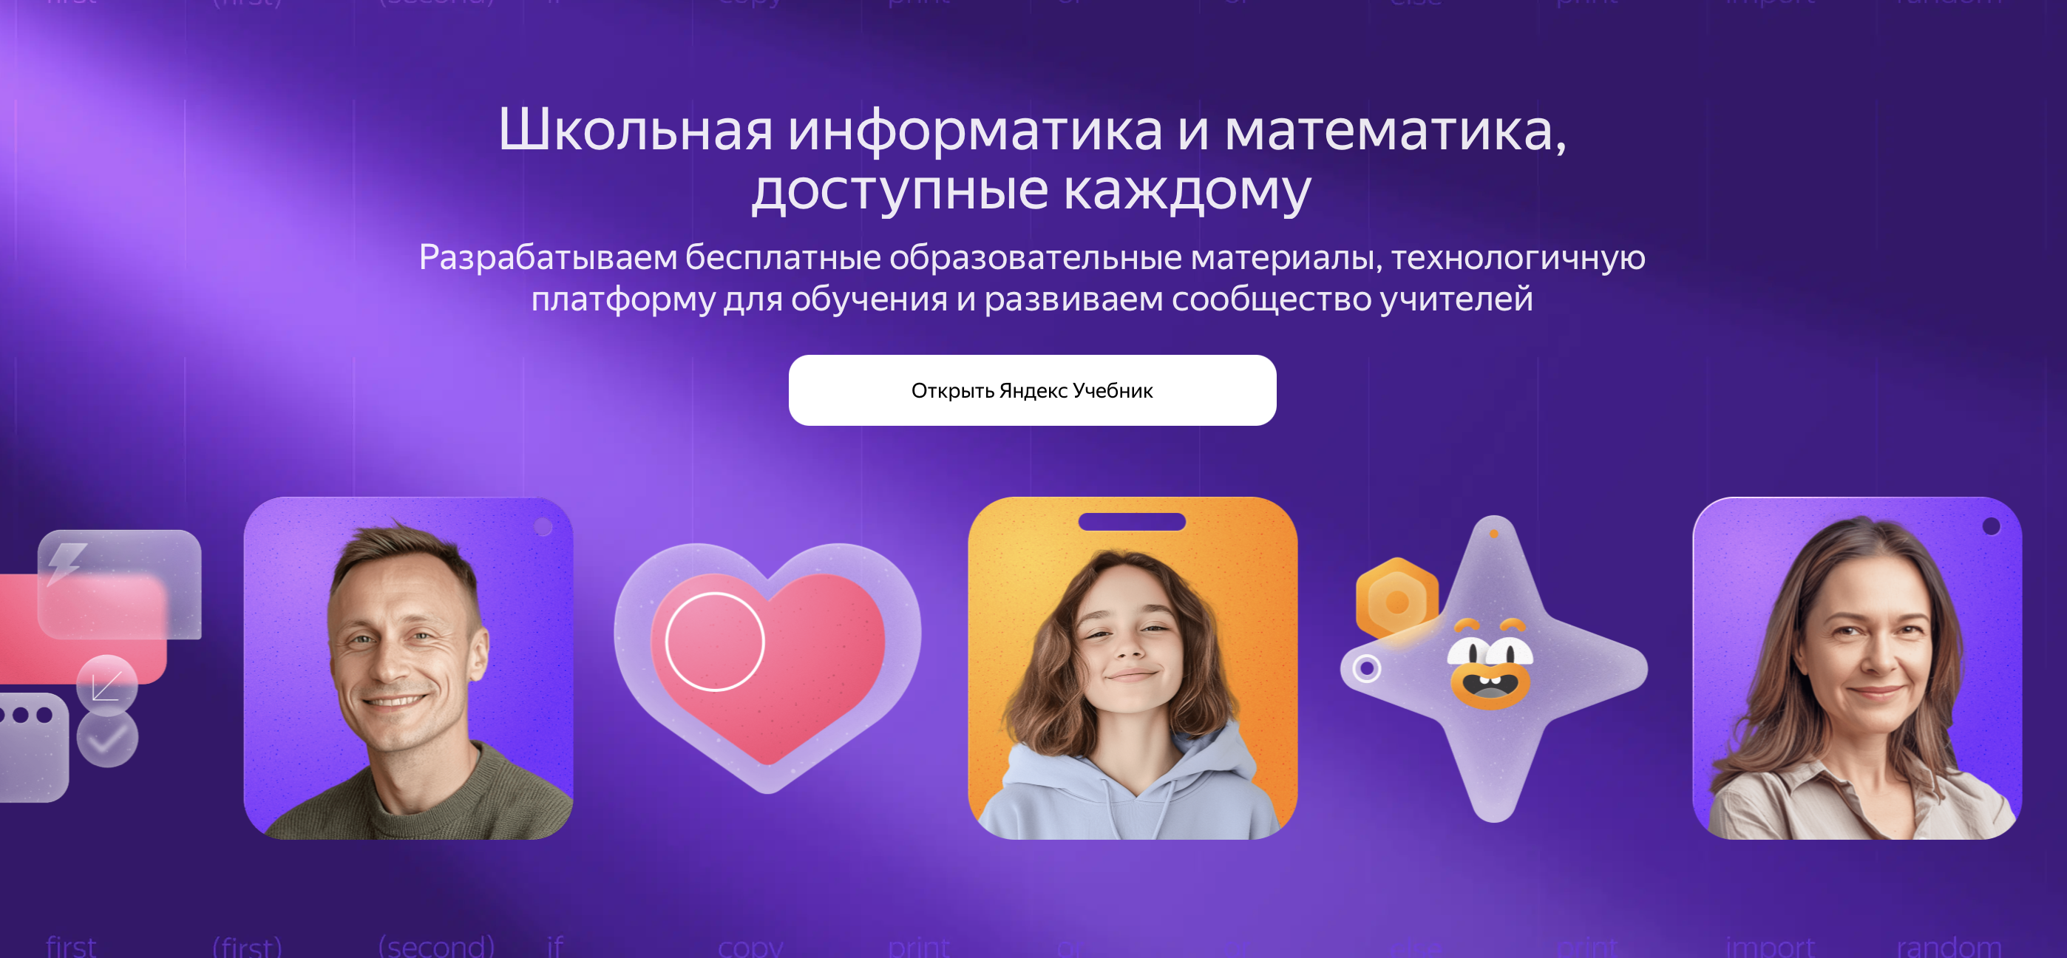
– это большая экосистема
https://education.yandex.ru/uchebnik/main

Slide 18
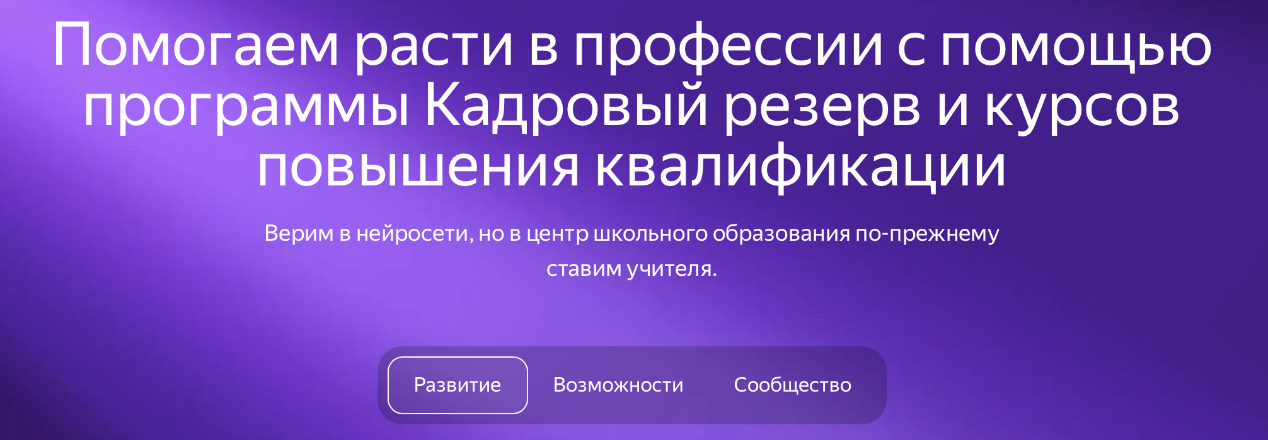
– это большая экосистема
https://education.yandex.ru/uchebnik/main

Slide 19
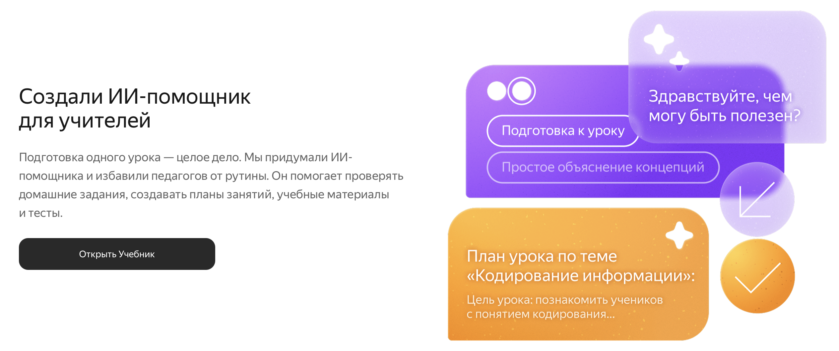
– это большая экосистема
https://education.yandex.ru/uchebnik/main

Slide 20
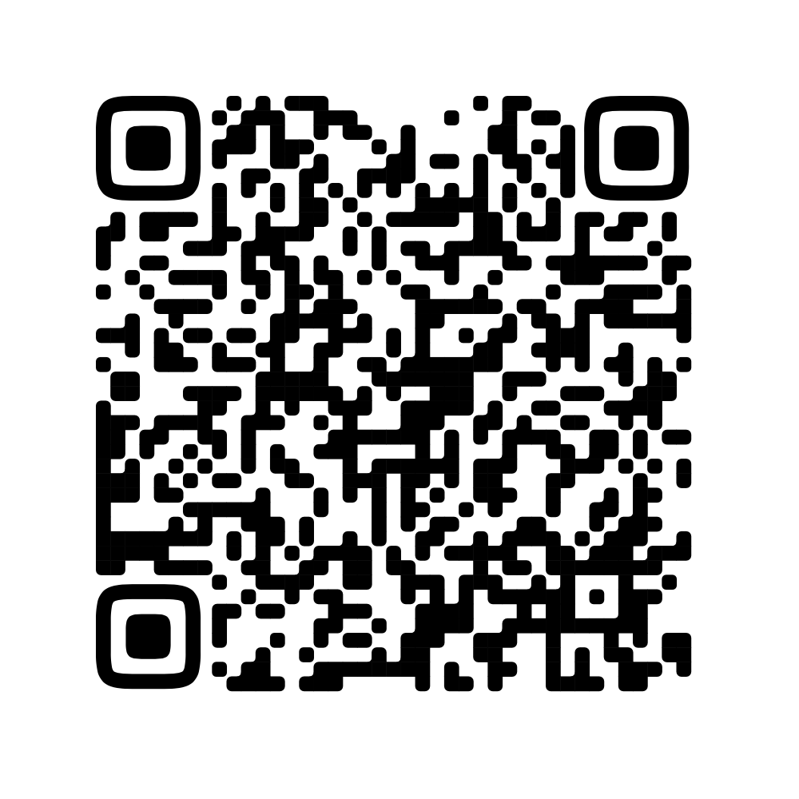
– это большая экосистема
https://education.yandex.ru/uchebnik/main

Slide 21
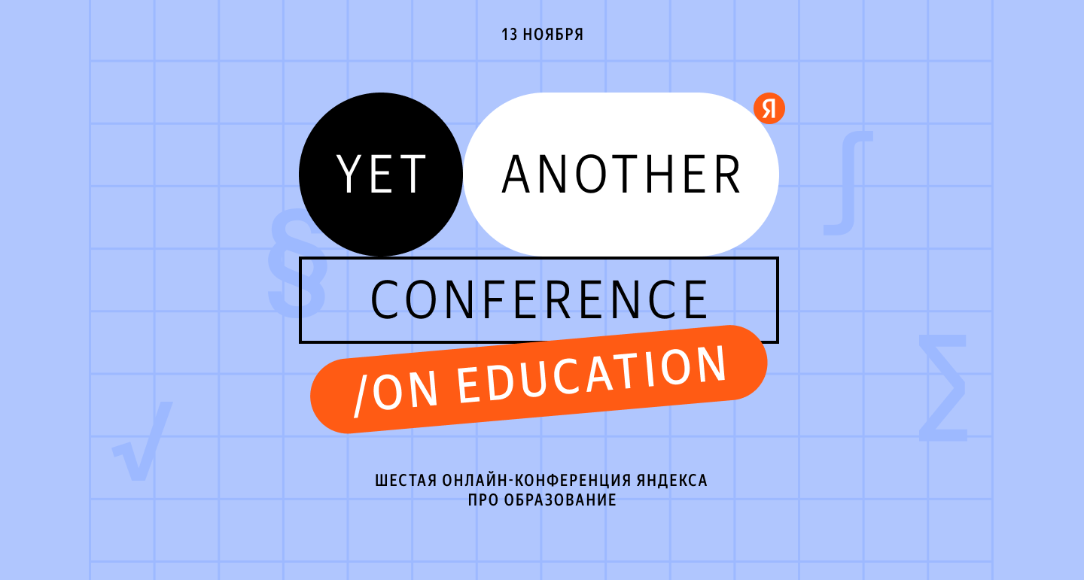
ПРИГЛАШАЕМ! ☺

Slide 22
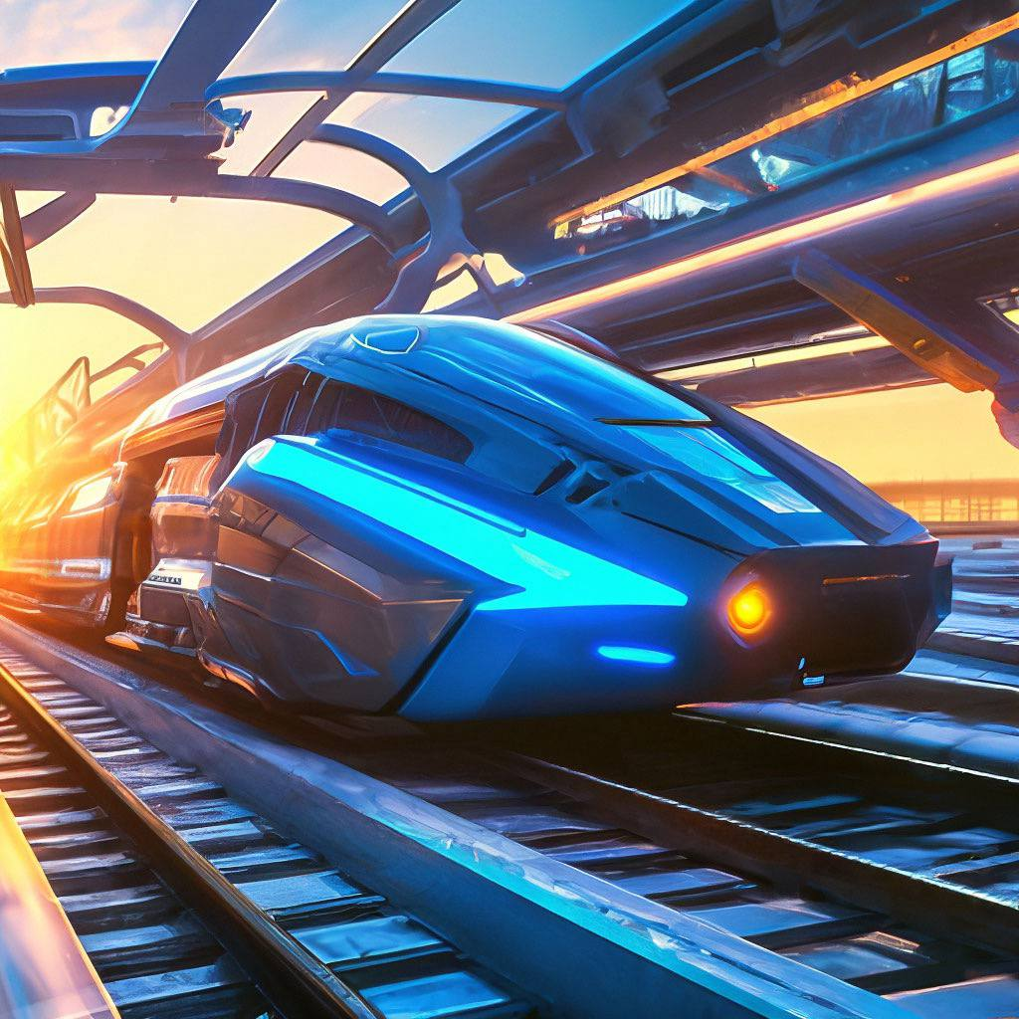


Спасибо!
Лучшее, конечно, впереди!
Андрей Себрант
TG: @asebrant
TG: @techsparks
sebrant.chat

